Slide 1
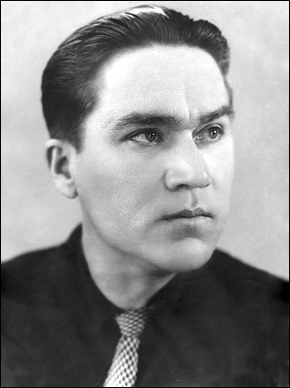
Яков Сергеевич Перепелица (1927-1990 гг.)
Я.С.Перепелица родился в 1927 году в Харьковской области. Композитор написал более 200 песен, романсов, баллад.
1958 г.-балет «Яг-Морт»
1983 г.-балет «Домна Каликова»
1971 г.- опера «На Илыче»
Песни Я.Перепелицы: «Деревенька моя», «Красная рябина», «Коми ань» и другие.
За большие заслуги в развитии музыкальной культуры Я.Перепелица был удостоен звания Заслуженного работника культуры РСФСР,Заслуженного деятеля искусств Коми ССР.
Я.С.Перепелица умер в 1990 году.

Slide 2
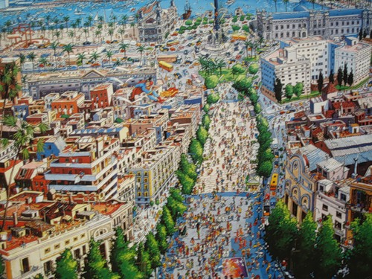
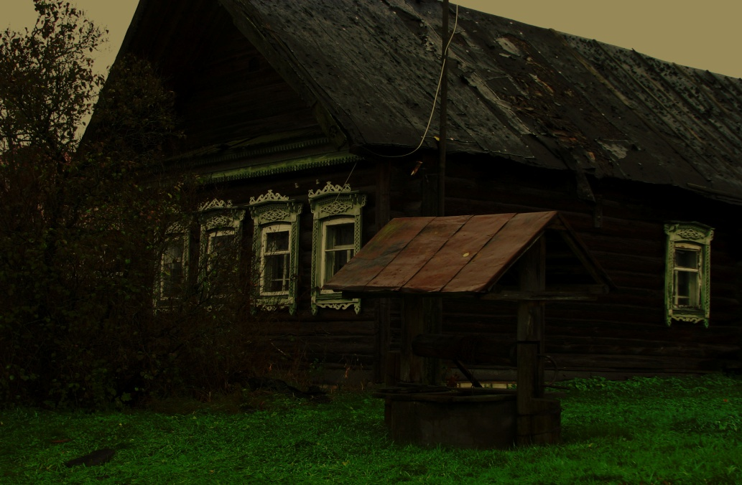
Коми народные песни
* Паськыд гажа улича
* Бур батькöд-мамкöд олöм
* Ягын быдмис мичаник пожöм

Slide 3
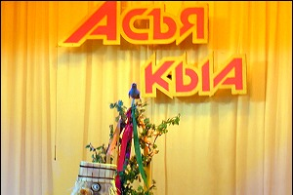
Государственный ансамбль песни и танца Республики Коми «Асъя кыа» ( «Утренняя заря»)
«Асъя кыа»-первый профессио-
нальный художественный коллектив Республики Коми, ее гордость и национальное достояние, является «визитной карточкой» самобытной культуры северной республики.
«Асъя кыа» - Лауреат Всесоюз-
ных конкурсов (1967-1970 гг.), Лауреат Всероссийских конкурсов (1979-1986 гг.),Лауреат Государственной премии имени В.Савина (1977 г.)
В 2005 году ансамблю присво-
ено имя Морозова Виктора Петровича, заслуженного деяте-
ля искусств РФ ,внесшего значи-
тельный вклад в развитие про-
фессионального искусства Рес-
публики Коми.

